Slide 1
นันทนาการชุมชน

Slide 2
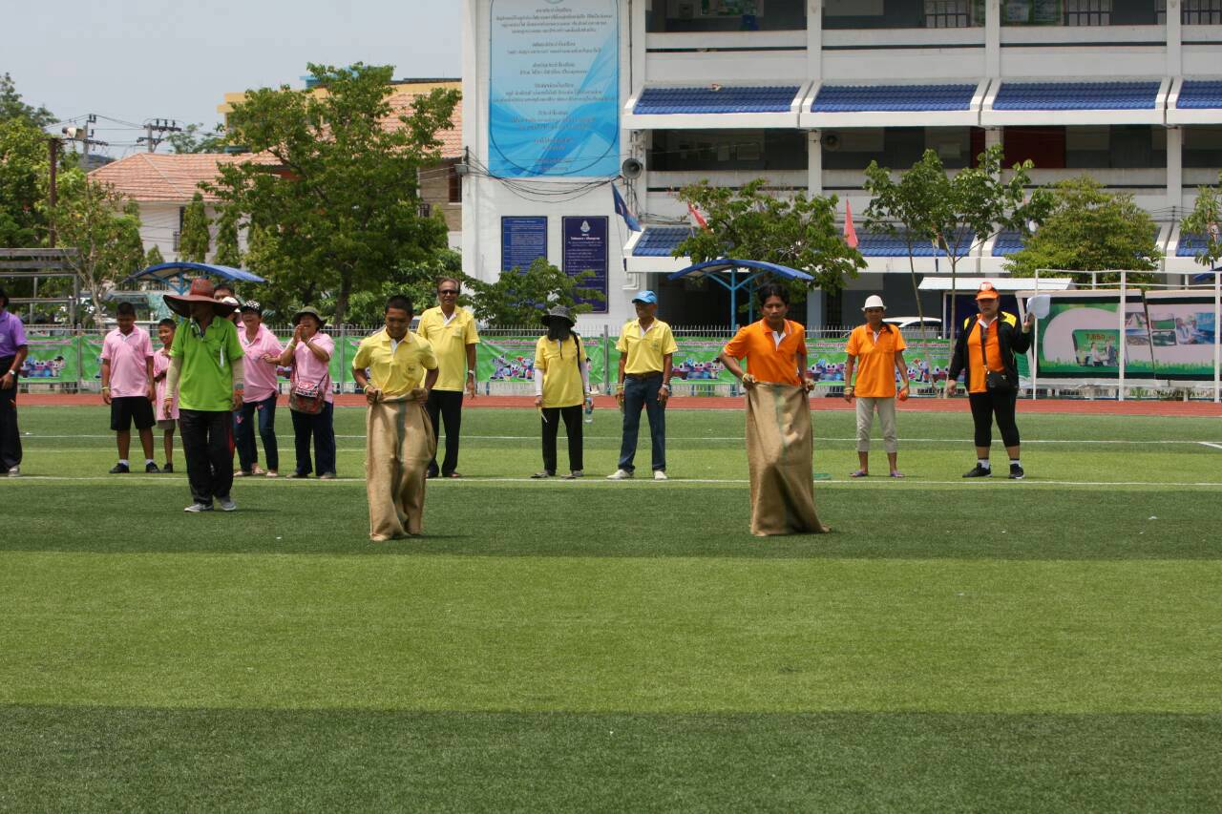
ความหมายของนันทนาการในชุมชน
1. มีลักษณะเป็นกิจกรรม 2. เป็นกิจกรรมที่ผู้กระทำเข้าร่วมด้วยความสมัครใจ 3. เป็นกิจกรรมที่ทำในเวลาว่าง 4. กิจกรรมที่ทำนั้นไม่ได้มุ่งเน้นเพื่อหารายได้ หรือเป็นอาชีพ 5. เป็นกิจกรรมที่มีคุณค่าต่อผู้ประกอบกิจกรรม

Slide 3
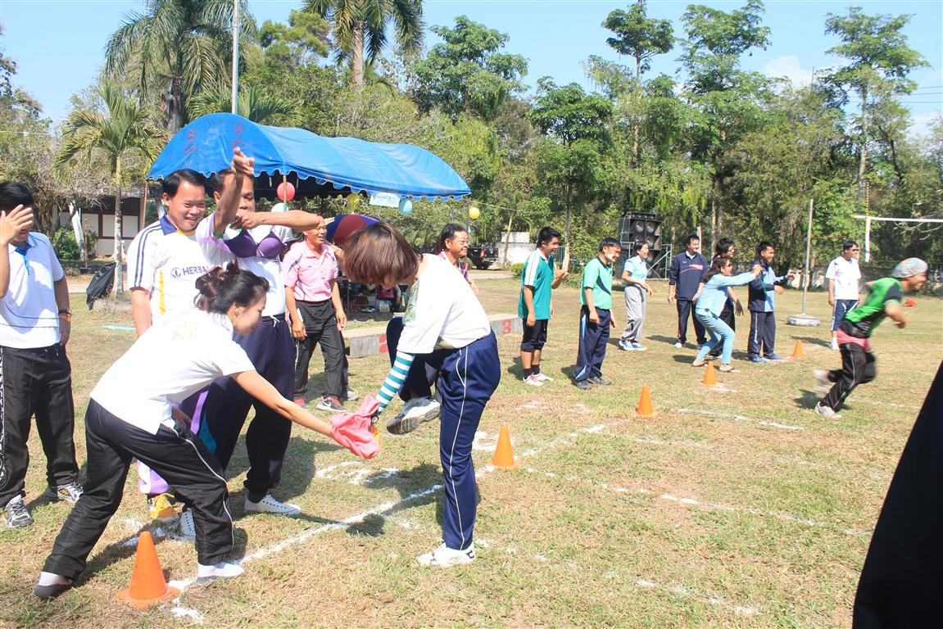
ชุมชน หมายถึง
เขตพื้นที่ระดับของความคุ้นเคยและการติดต่อระหว่างบุคคล ตลอดจนพื้นฐานความยึดเหนี่ยว

Slide 4
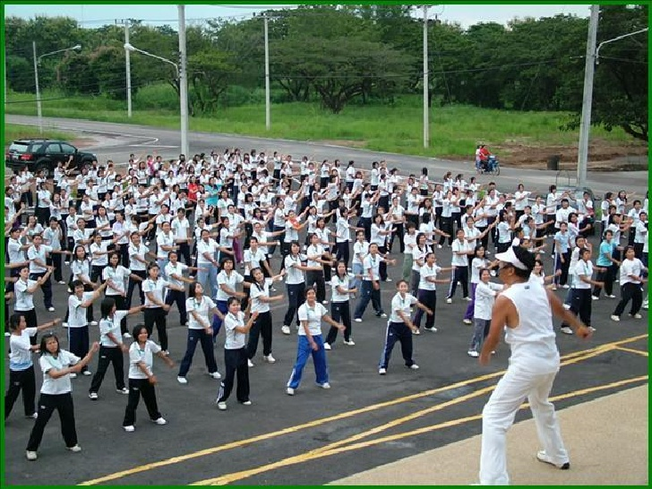
ความสำคัญของนันทนาการชุมชน
1. ช่วยสร้างคนให้เป็นสมาชิกที่ดีมีเหตุผล 2. ลดปัญหาอาชญากรรม 3. ช่วยให้เกิดสภาพแวดล้อมที่ดี

Slide 5
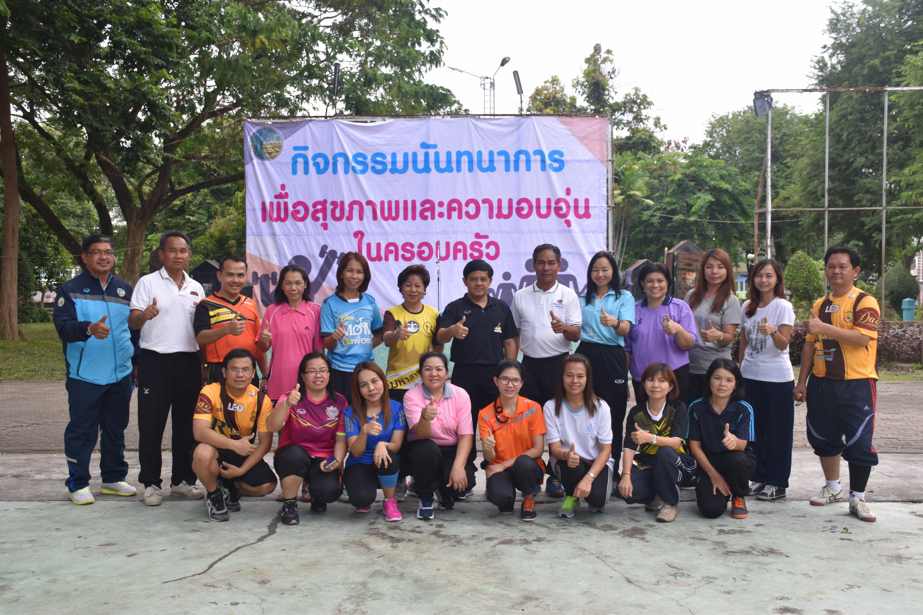
รูปแบบของนันทนาการชุมชน ลักษณะของนันทนาการในชุมชน
1. ต้องไม่ขัดต่อขนบธรรมเนียม ประเพณี และกฎหมายของชุมชน หรือท้องถิ่นนั้น 2. ต้องไม่ก่อให้เกิดความเสียหายแก่ตนเองผู้อื่นและส่วนรวม ทั้งทางร่างกาย จิตใจและทรัพย์สิน 3. ต้องไม่เป็นอบายมุข 4. ต้องไม่ก่อความเสียหายแก่งานประจำ 5. ต้องมีคุณค่าและเป็นประโยชน์ต่อสังคม 6. ต้องไม่ก่อให้เกิดความแตกแยกในหมู่เหล่าและสังคม 7. มีคุณค่าและเป็นประโยชน์ต่อตนเอง

Slide 6
ประโยชน์ของกิจกรรมนันทนาการในชุมชน
1. เพื่อให้ผู้เข้ารับการอบรมมีส่วนร่วมในการเรียนรู้อย่างเต็มที่ 2. การสร้างประสบการณ์การเรียนรู้ 3. สร้างบรรยากาศการเรียนรู้ให้ผู้เข้ารับการอบรมสนุกสนาน 4. เป็นแนวทางในการพัฒนาบุคลากรและการรู้จักแก้ปัญหาทั้งส่วนตัวและส่วนรวม 5. ช่วยให้เกิดทัศนคติที่ดีต่อกันมีความเข้าใจ เห็นใจกัน และลดการขัดแย้ง 6. ช่วยส่งเสริมให้การทำงานรวมพลังกันเป็นทีมได้อย่างมีประสิทธิภาพ 7. ช่วยให้ผลงานเป็นไปตามเป้าหมายและได้มาตรฐาน 8. ช่วยส่งเสริมในการพัฒนาทางด้านร่างกาย จิตใจ อารมณ์ สังคม และผ่อนคลายความตึงเครียด

Slide 7
การเลือกจัดกิจกรรมนันทนาการชุมชน การจัดกิจกรรมนันทนาการในชุมชน
1. พยายามจัดกิจกรรมเพื่อส่งเสริมให้เยาวชนได้ใช้เวลาว่างให้เกิดประโยชน์ 2. ส่งเสริมเยาวชนให้พักผ่อนหย่อนใจ มีโอกาสสนุกสนานอย่างมีระบบระเบียบ 3. ส่งเสริมให้เยาวชนมีความรู้พิเศษ ตามใจรัก และมีอุปนิสัยเด่นของแต่และบุคคล 4. ส่งเสริมฝึกนิสัยความประพฤติของเยาวชนในทางที่เหมาะสมปรับตัวให้เข้ากับผู้อื่น 5. จัดบริการให้เยาวชนได้มีโอกาสเล่นและพักผ่อนหย่อนใจตามความสนใจ ของแต่ละบุคคล 6. ส่งเสริมความสามัคคีของกลุ่มและฝึกการเสียสละเพื่อหมู่คณะ 7. ฝึกอบรมส่งเสริมให้รู้จักความเป็นประชาธิปไตย

Slide 8
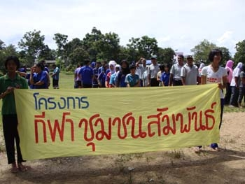
ขั้นตอนการดำเนินงานนันทนาการในชุมชน
1.ขั้นเตรียมการ 1. สร้างองค์ความรู้ด้านนันทนาการชุมชน 2. แบ่งกลุ่มย่อย 3. นำเสนอข้อมูลพื้นฐานของชุมชน 4. ประชุมกลุ่มต่างๆ

Slide 9
2.ขั้นสำรวจชุมชน 1. สำรวจปัญหาของชุมชน 2. สำรวจความต้องการกิจกรรม

Slide 10
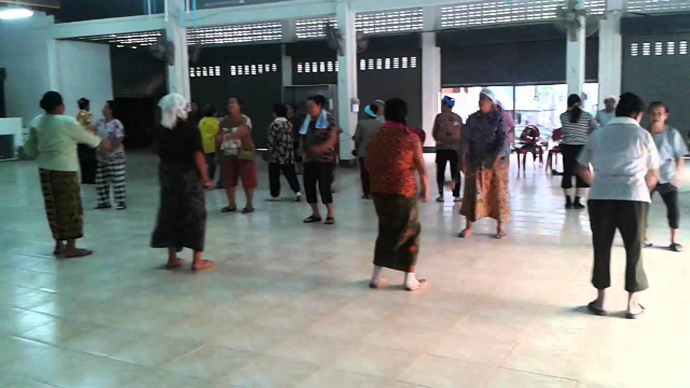
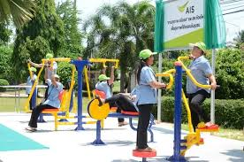
3.ขั้นสรุปผลและวิเคราะห์ข้อมูล นำผลที่ได้มาวิเคราะห์หาความต้องการกิจกรรมนันทนาการของชุมชน 4.ขั้นวางแผนและดำเนินงาน ดำเนินการจัดกิจกรรม ตามความต้องการของชุมชน

Slide 11
5.ขั้นประเมินผล 1. ประเมินผลความพึงพอใจ ของผู้เข้าร่วมกิจกรรม 2. ประเมินผลสัมฤทธิ์ในการจัดกิจกรรม จากผลงานและความคิดเห็นของผู้ร่วมงาน

Slide 12
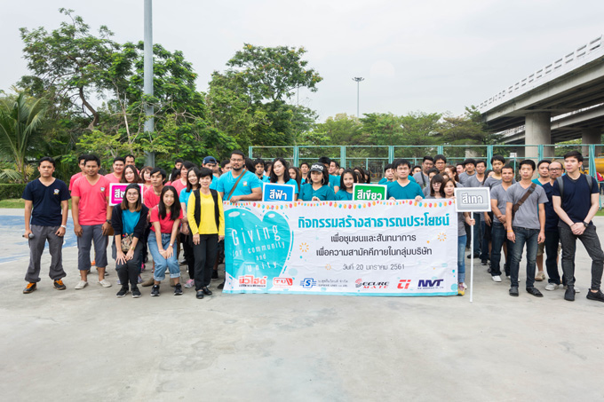
บทบาทและหน้าที่ของผู้จัด กิจกรรมนันทนาการในชุมชน
1. สร้างความสัมพันธ์กับชุมชน 2. การฝึกอบรมเยาวชนผู้นำทางการกีฬาและนันทนาการในหมู่บ้าน 3. การเผยแพร่ความรู้ทางวิชาการ 4. ประชาสัมพันธ์เชิญชวนให้เยาวชน และประชาชนเล่นกีฬา และออกกำลังกายมากยิ่งขึ้น 5. มีการประสานให้หน่วยงานที่เกี่ยวข้อง
6.จัดตั้งศูนย์เครือข่ายกีฬาอย่างน้อย 1 ศูนย์

Slide 13
นันทนาการในชุมชนของภาคเหนือตอนล่าง
อัฐมีบูชา
ลอยกระทงสาย
เผาเทียนเล่นไฟ
แข่งเรือยาว
นบพระเล่นเพลง
ไหลเรือไฟ
อุ้มพระดำน้ำ
แห่มังกร
ตักบาตรเทโว
อุตรดิตถ์
ตาก
สุโขทัย
พิษณุโลก
กำแพงเพชร
พิจิตร
เพชรบูรณ์
นครสวรรค์
อุทัยธานี

Slide 14
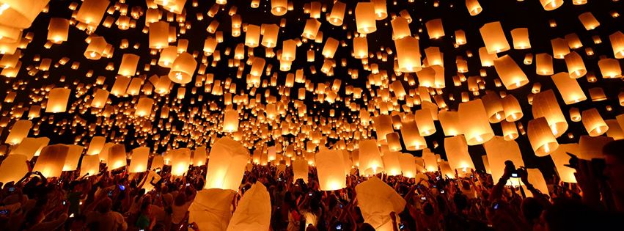
เทศกาล
เทศะ
กาล

Slide 15
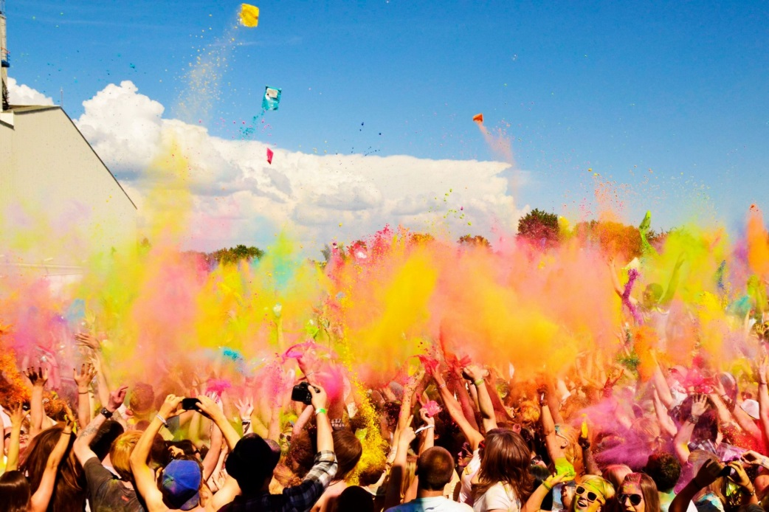
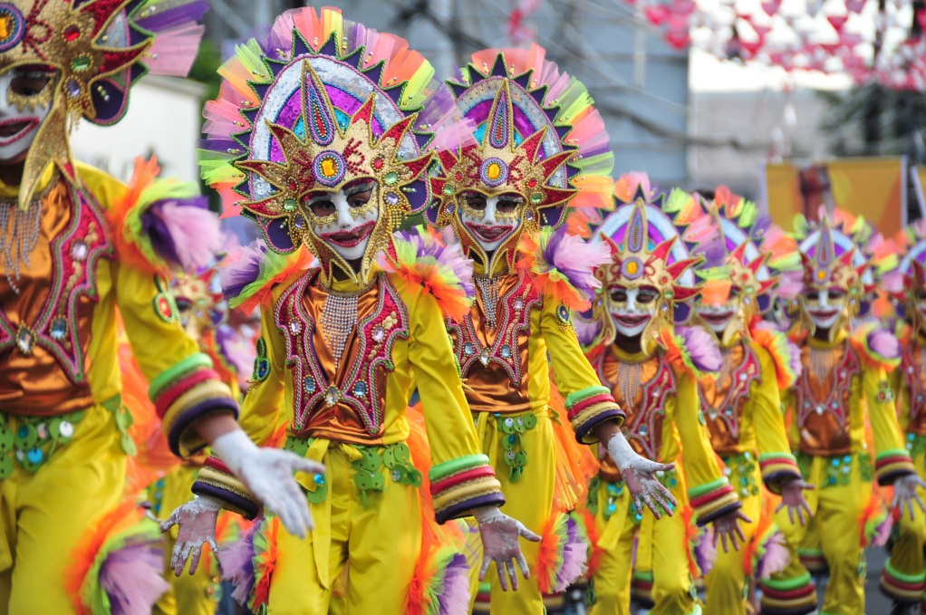
เทศกาล

Slide 16
ประเพณี
“ สิ่งที่นิยมถือปฏิบัติสืบกันมาจนเป็นแบบแผน ขนบธรรมเนียม หรือจารีตประเพณี ”

Slide 17
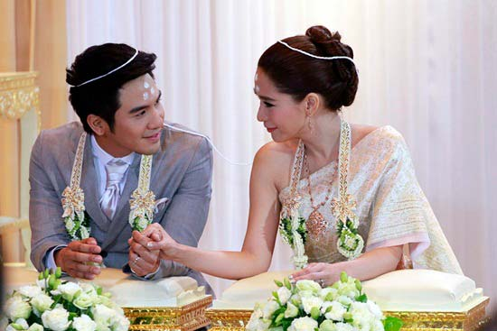
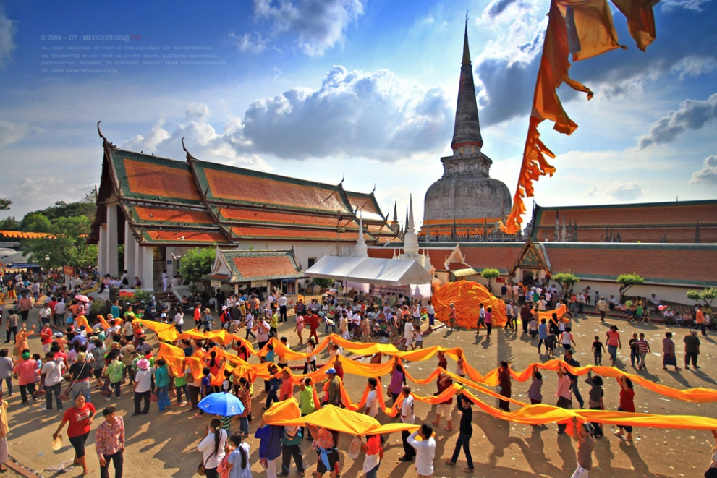
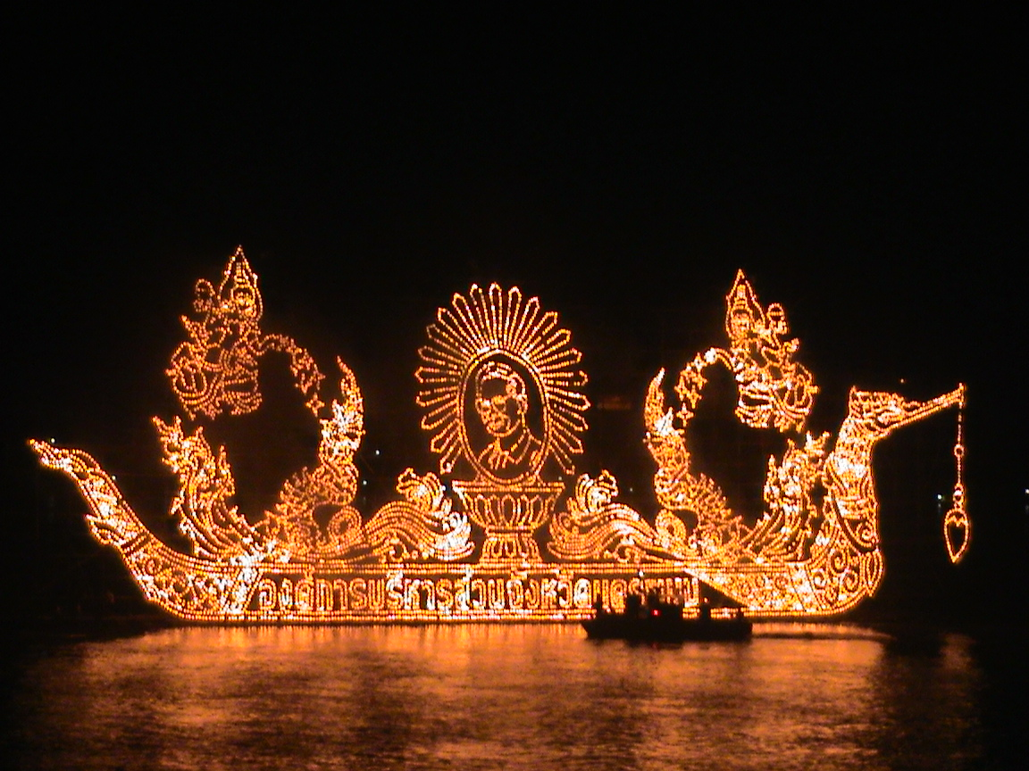
ประเพณี

Slide 18
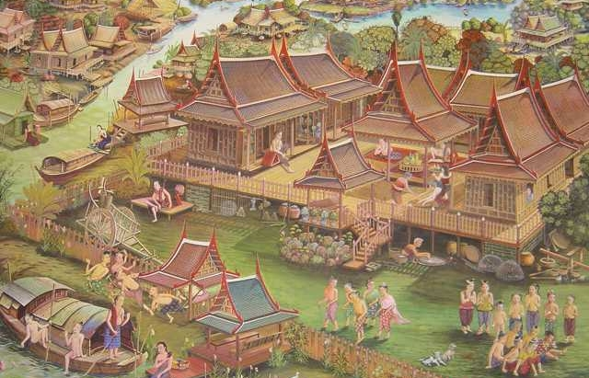
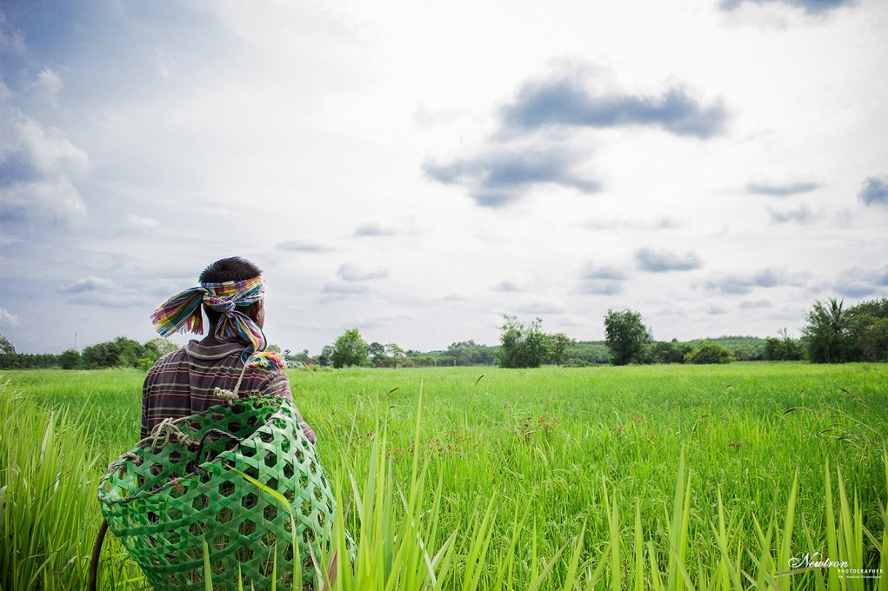
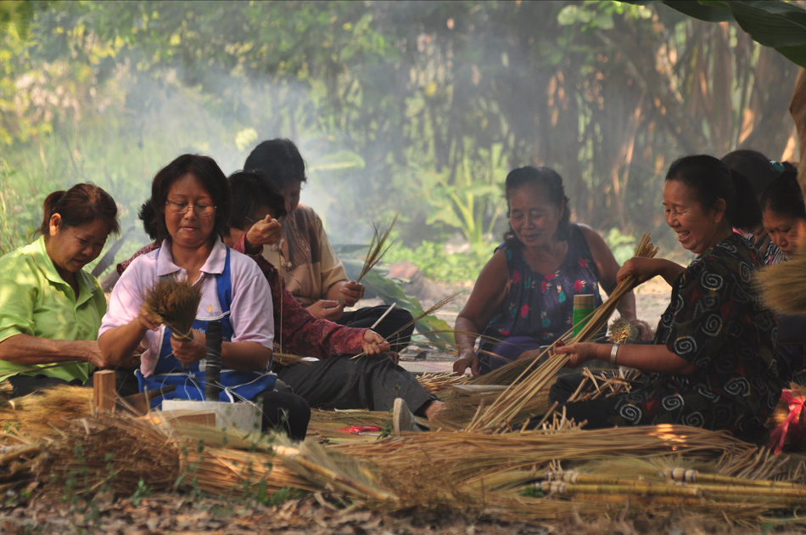
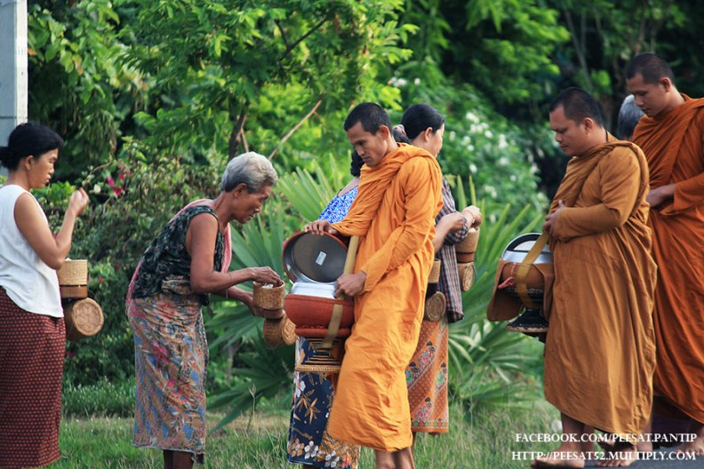
ที่มา

Slide 19
ประเพณี
จารีตประเพณี (Mores)
ประเพณีที่ต้องประพฤติ
ขนบประเพณี (Institution)
ประเพณีที่วางเป็นระเบียบไว้
ธรรมเนียมประเพณี
(Convention)
ประเพณีที่เกี่ยวกับการปฏิบัติระหว่างบุคคลต่อบุคคล

Slide 20
คำว่า จารีต เป็นคำที่มาจากภาษาบาลีว่า จาริตฺต (อ่านว่า จา-ริด-ตะ) แปลว่า ความประพฤติที่ดีงาม. จารีต หมายถึง แบบแผนการประพฤติปฏิบัติที่กระทำสืบต่อกันมาช้านาน มักถือเป็นกฎหรือระเบียบของสังคมที่เกี่ยวกับศีลธรรม. ใครไม่ทำตามจารีตจะถือว่าเป็นคนชั่ว ถูกสังคมลงโทษรุนแรง และไม่อาจจะอยู่ร่วมในสังคมนั้นได้ เช่น การที่ลูกด่าทอหรือทำร้ายพ่อแม่ถือเป็นการกระทำที่ผิดจารีต. การเปลือยกายในที่สาธารณะ เป็นสิ่งที่ผิดจารีตของสังคมไทย. ในบางสังคมถือว่าหากมีคนทำผิดจารีต ไม่เพียงแต่ผู้กระทำผิดเท่านั้นจะถูกลงโทษ แต่คนในสังคมทั้งสังคมอาจได้รับโทษด้วย เช่น การที่มีคนทำผิดจารีตอาจทำให้เกิดภาวะฝนแล้ง หรือเกิดอันตรายจากภัยพิบัติอื่น ๆ ได้

Slide 21
ขนบ หมายถึง แบบแผนที่กระทำกันมา มักใช้ว่า ขนบธรรมเนียมประเพณี ซึ่งหมายถึง ทั้งธรรมเนียมและประเพณีที่ถือปฏิบัติตาม ๆ กันมาโดยทั่ว ๆ ไป ไม่ได้เจาะจงว่าเป็นอะไรแน่. ปัจจุบัน คำว่า ขนบ มักจะหมายถึง แบบแผนในการประพันธ์ เช่น ขนบในการแต่งนิราศ จะต้องกล่าวถึงการเดินทางไปยังสถานที่ใดที่หนึ่ง มักตั้งชื่อนิราศตามสถานที่ที่เป็นจุดหมาย เช่น นิราศภูเขาทอง นิราศพระบาท นิราศลอนดอน ระหว่างเดินทางเมื่อพบสถานที่ พรรณไม้ สัตว์ หรือสิ่งที่น่าสนใจ ผู้แต่งจะโยงชื่อสถานที่หรือสิ่งที่พบเห็นนั้นกับหญิงที่รัก เช่น เห็นดอกนางแย้มก็นึกถึงการแย้มยิ้มของนาง. ขนบในวรรณคดีไทย ต้องเริ่มด้วย บทประณามพจน์ แปลว่า คำแสดงการน้อมไหว้ เป็นการสรรเสริญเทพยดา ครูผู้มีพระคุณ และพระมหากษัตริย์. ส่วน ขนบ ที่ใช้คู่กับคำว่า ธรรมเนียม และประเพณี เป็นขนบธรรมเนียม และขนบประเพณี นั้น ความหมายอยู่ที่คำว่า ธรรมเนียม และ ประเพณี เท่านั้น

Slide 22
ธรรมเนียม หมายถึง สิ่งที่ปฏิบัติกันเป็นปรกติในกลุ่มชนกลุ่มหนึ่ง ๆ เช่น เป็นธรรมเนียมไทยแท้แต่โบราณ ใครมาถึงเรือนชานต้องต้อนรับ. ธรรมเนียม เป็นวิถีทางการปฏิบัติตามวัฒนธรรมที่ยึดถือกันมาแต่โบราณ ถ้าทำผิดธรรมเนียมก็จะเป็นที่ครหา เป็นที่ดูถูกเหยียดหยาม เป็นที่รังเกียจของเพื่อนบ้าน แต่ไม่ถือว่าเป็นความผิดร้ายแรง เช่น ตามธรรมเนียมไทย เด็กต้องทำความเคารพผู้ใหญ่ก่อน และเมื่ออยู่กับผู้ใหญ่ ผู้น้อยต้องให้ความเคารพ ไม่ว่าจะเป็นการนั่งด้วย เดินด้วย พูดจาด้วย รับประทานอาหารด้วย ต้องแสดงความอ่อนน้อมหรือแสดงว่าเคารพยกย่องผู้ใหญ่ ให้เกียรติผู้ใหญ่ ให้ผู้ใหญ่กระทำการใด ๆ ก่อนตนเสมอ. เมื่อไปหาผู้หนึ่งผู้ใด ธรรมเนียมไทยผู้ไปหามักจะมีขนมผลไม้หรือสิ่งใดสิ่งหนึ่งไปให้เป็นของฝาก. เมื่อไปต่างถิ่นก็เป็นธรรมเนียมไทยที่จะซื้อของฝากมาฝากผู้ที่ไม่ได้ไปด้วย

Slide 23
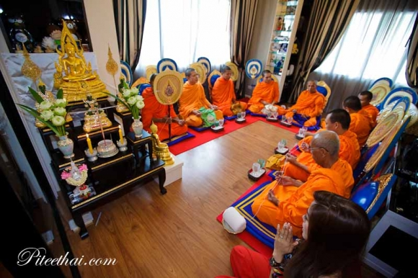
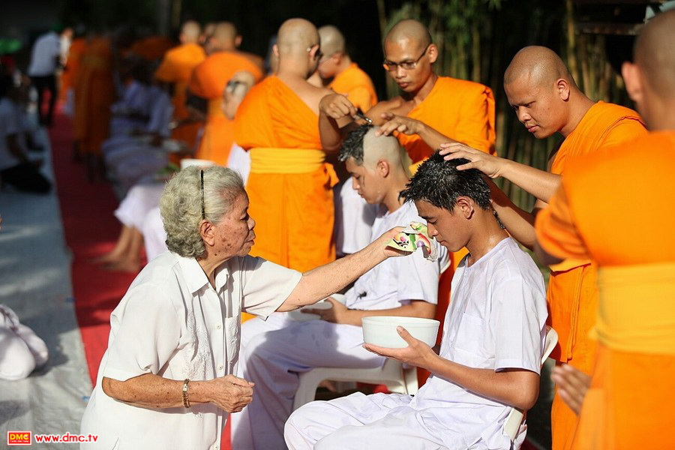
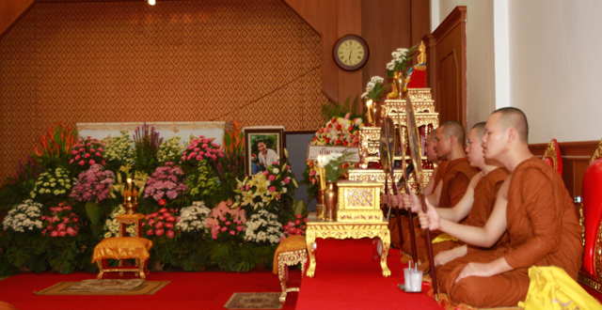
ลักษณะ
ประเพณีส่วนบุคคล

Slide 24
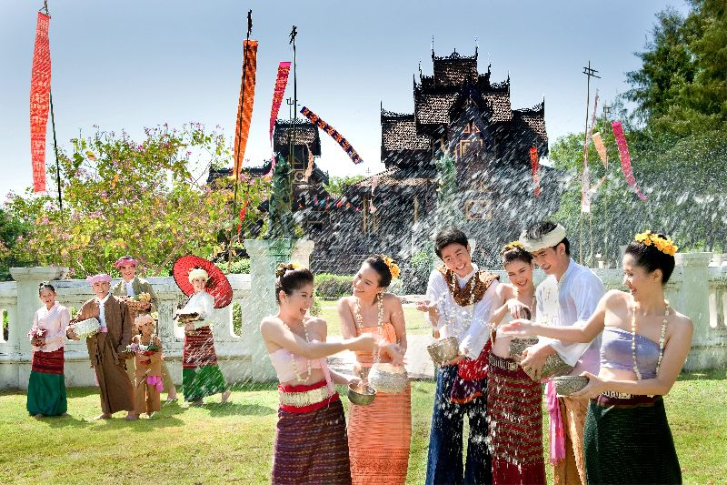
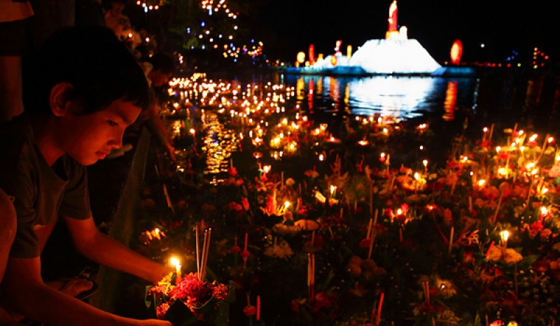
ลักษณะ
ประเพณีส่วนรวม

Slide 25
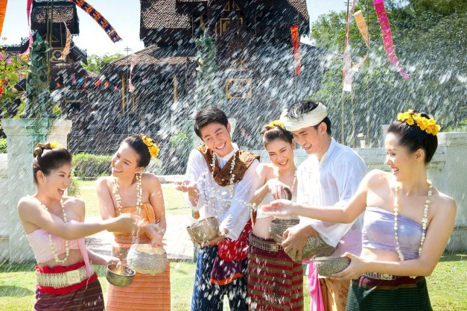

Slide 26
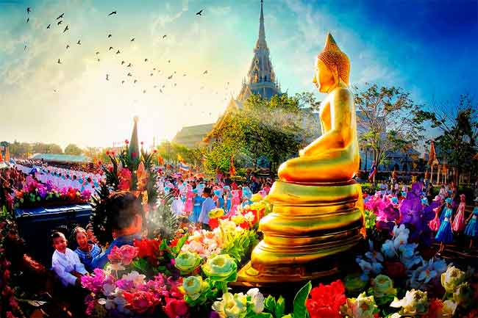

Slide 27
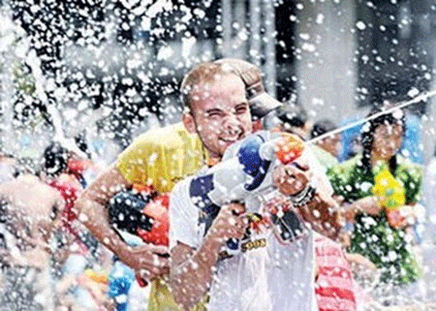
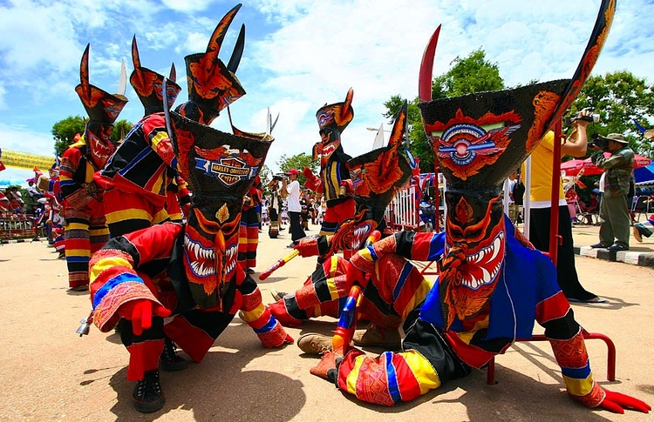
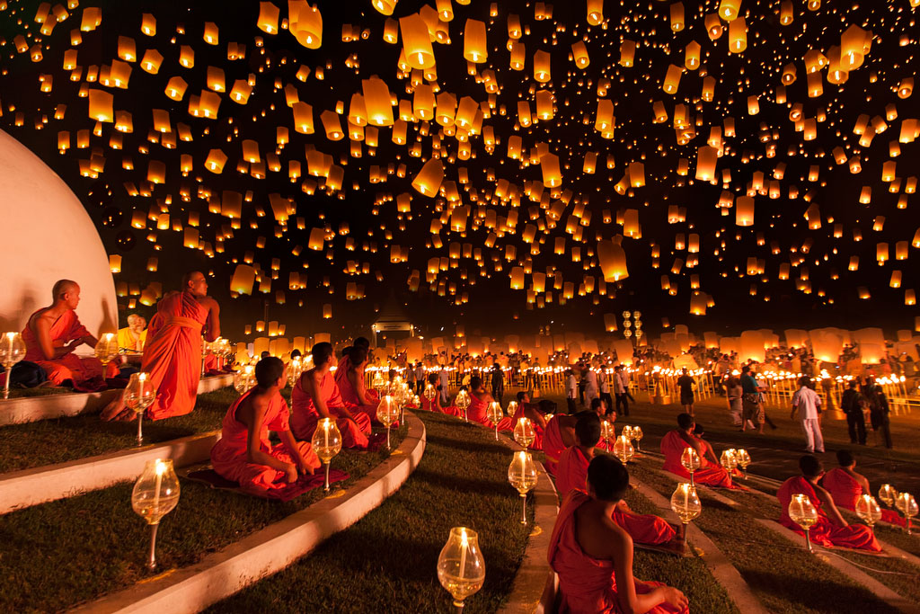
ความสำคัญต่อการท่องเที่ยว

Slide 28
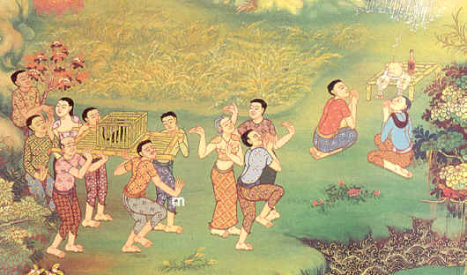
ประเพณีแห่นางแมว

Slide 29
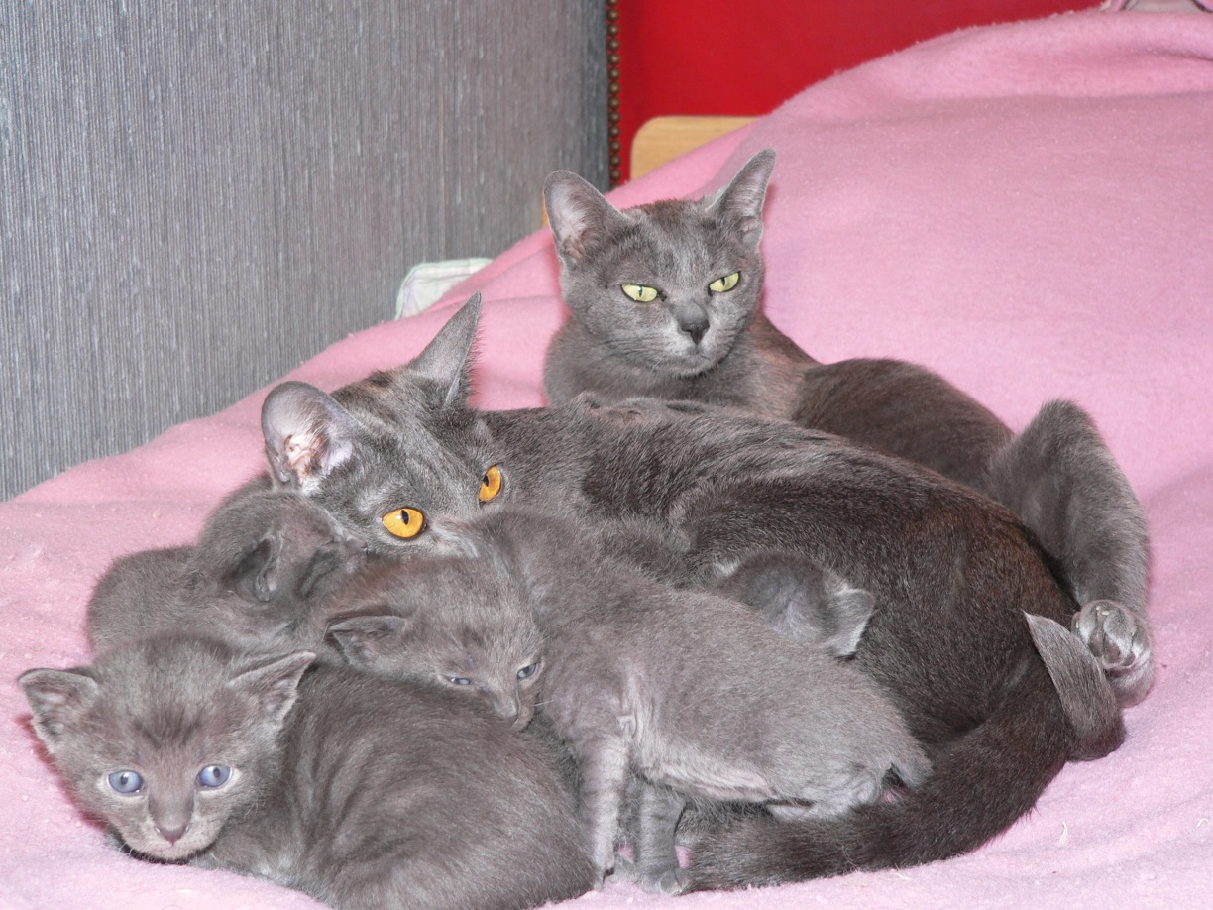
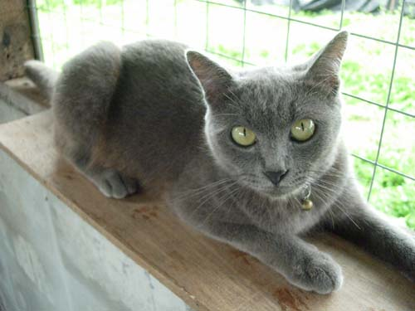
แมวสีสวาด

Slide 30
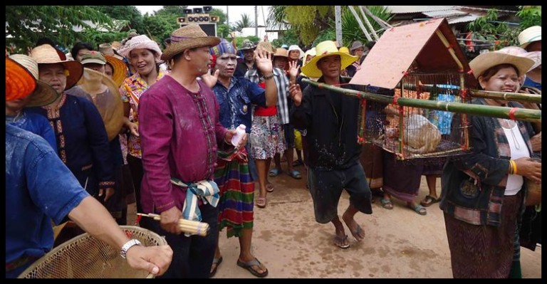
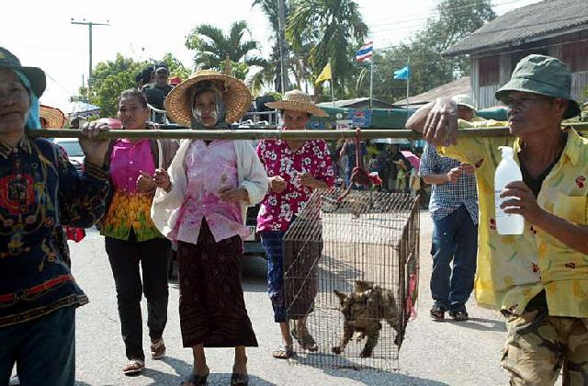
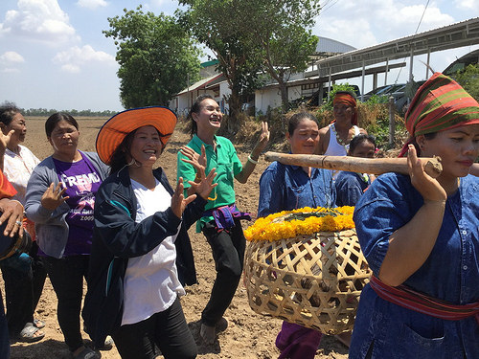

Slide 31
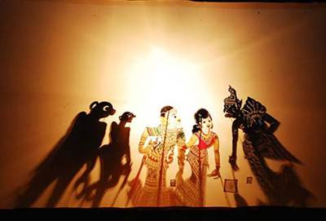
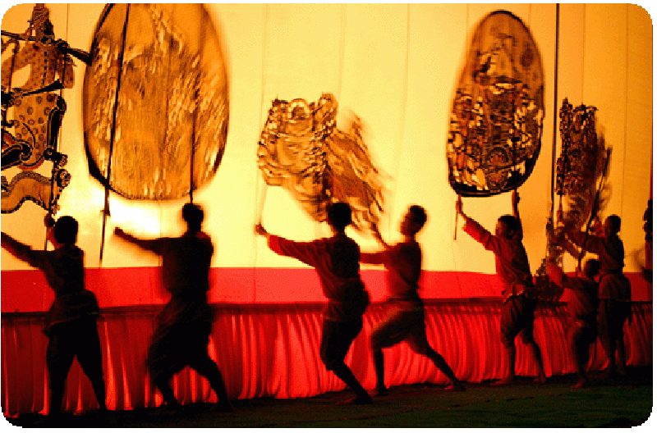

Slide 32
